Slide 1

Консультация для воспитателей
Огород на окне
Подготовила:
воспитатель Гусакова В.П.

Slide 2
Огород на подоконнике -
в детском саду способствует развитию любознательности и наблюдательности у детей, это помогает лучше познать растительную жизнь.
Он способен расширить представления детей о растениях, как живых организмах, об условиях, необходимых для роста и развития, развивать этическое чувство, умение радоваться красоте выращиваемых растений и результатом своего труда.

Slide 3
Для воспитанников младших групп целесообразно высаживать более крупные семена, чем для воспитанников средних и старших групп.
В младших группах достаточно 1 – 2 вида растения для посадки,
в средних – 2 – 3,
в старших и подготовительных – до 5.

Slide 4
Примерный перечень растений для посадки:
лук-репка, дольки чеснока, корнеплоды свеклы, петрушки, сельдерея.
Можно выращивать по 1—2 экземпляра комнатных сортов огурца, томата, горошка.

Slide 5
За растениями должны идти регулярные наблюдения с фиксацией результатов в дневнике.
В младших группах воспитатель зарисовывает или фотографирует изменения.
В средних – дети помогают (например, воспитатель рисует луковицу, а ребенок – зеленые листья).
В старших и подготовительных группах результаты наблюдений зарисовывают дети.

Slide 6
Работа по организации огорода на окне будет успешнее, если ее проводить поэтапно.
1. Посадка растений, изготовление таблиц-указателей с названиями и датой посадки. Знакомство детей с алгоритмом по уходу за растениями. Подбор художественной литературы про посаженные растения: поговорки, стихи, сказки, загадки.
2. Наблюдение за ростом растений, проведение опытов, экспериментов. Результаты фиксируются в дневнике. Создание коллекции семян овощных культур, популярных в нашем регионе. Знакомство с художественной литературой, создание картотеки художественного слова, рассматривание иллюстраций, проведение бесед, игр.
3. Анализ и обобщение результатов, полученных в процессе исследовательской деятельности детей. Оформление выставки рисунков «От семени к ростку». Составление рассказов о том, как ухаживать за растениями.

Slide 7
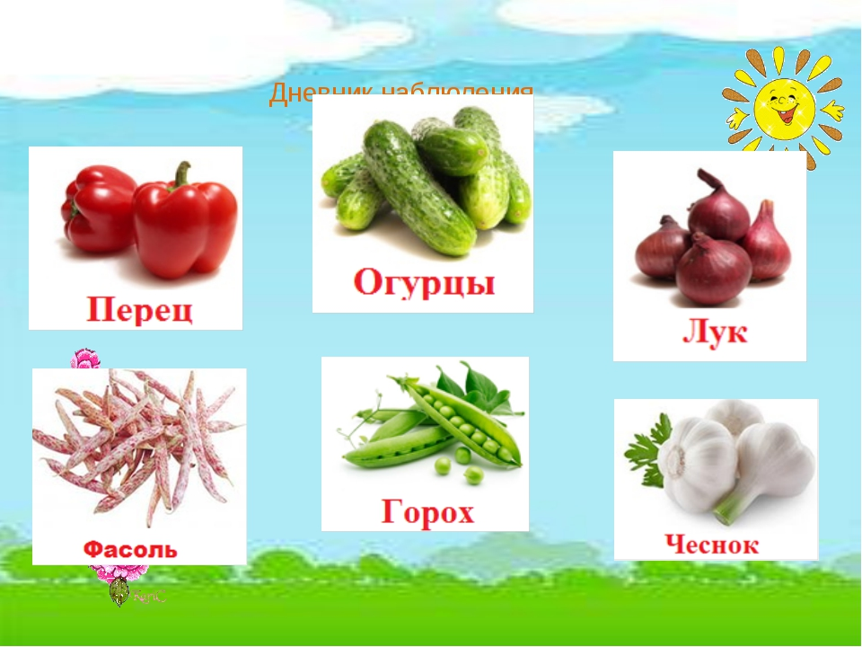
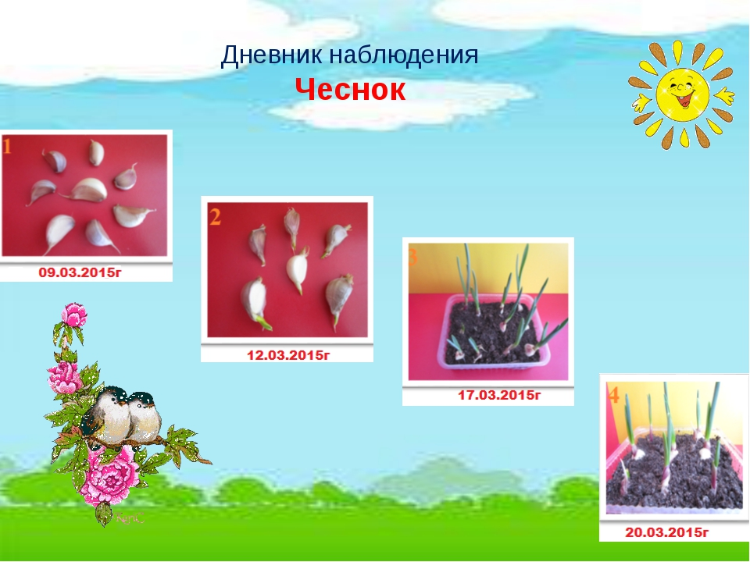
ЧЕСНОК

Slide 8
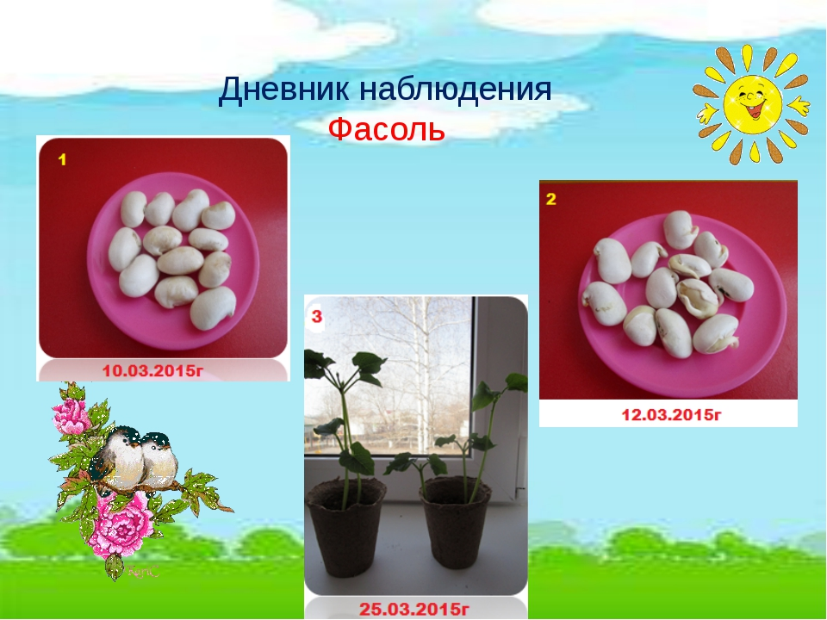
ФАСОЛЬ

Slide 9
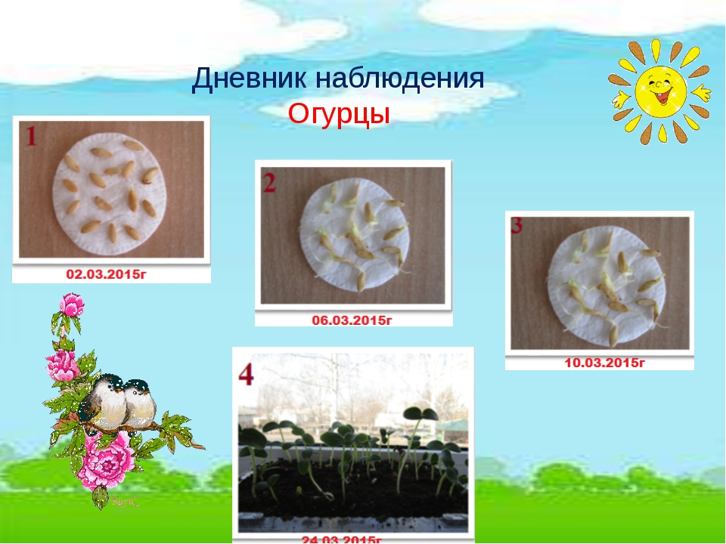
ОГУРЦЫ

Slide 10
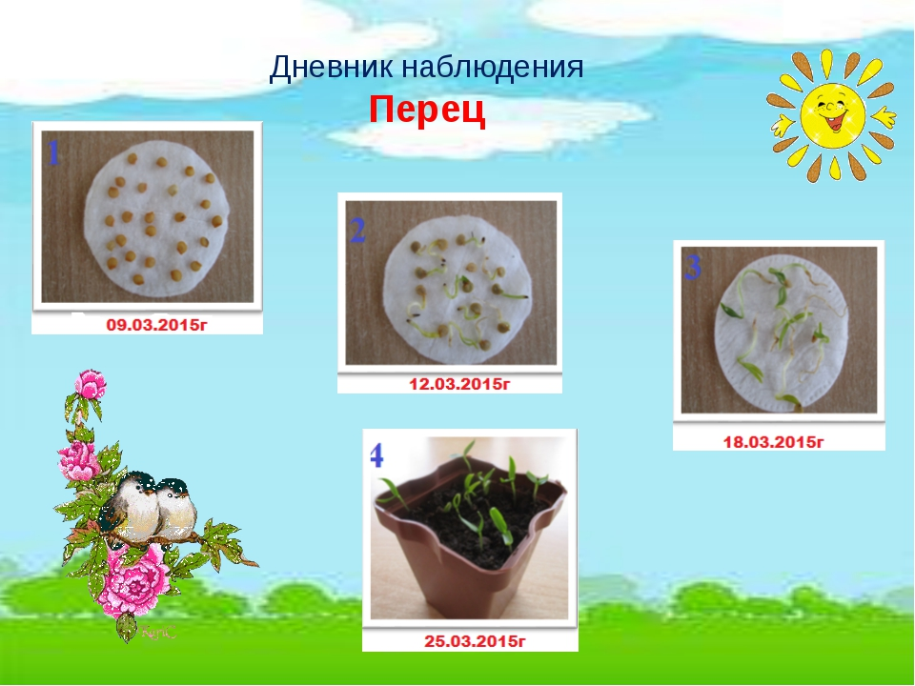
ПЕРЕЦ

Slide 11
Спасибо за внимание!

